Slide 1
在线购物系统
云山项目组制作

Slide 2

目录
1.小组介绍
2.项目介绍
项目划分——买家模块
项目划分——卖家模块
3.项目技术
4.项目总结

Slide 3
小组介绍
1

Slide 4
组长：张明辉
小组成员：
王浩铭
郑尧
金成龙
刘佳豪
杨香中
梁家乐
熊本磊
返回

Slide 5
项目介绍
2

Slide 6

开发环境
开发软件： IDEA
工程搭建： maven
数据库： MYSQL
返回

Slide 7
项目模块划分——买家模块
美妆商城系统
客户端
买家
查看商品
查询商品
加入购物车
查询订单信息
查看订单
用户注册
用户登录
服务器
返回

Slide 8
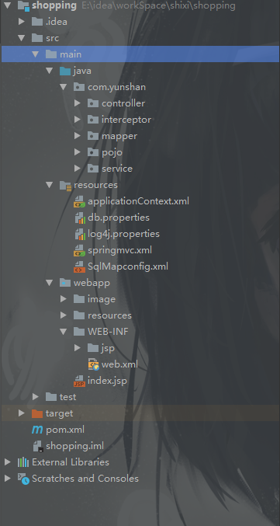

准备阶段——买家
1.环境搭建
2.项目结构设计与搭建
3.搭建了项目框架
整合SSM框架
生成数据库及对应表
返回

Slide 9
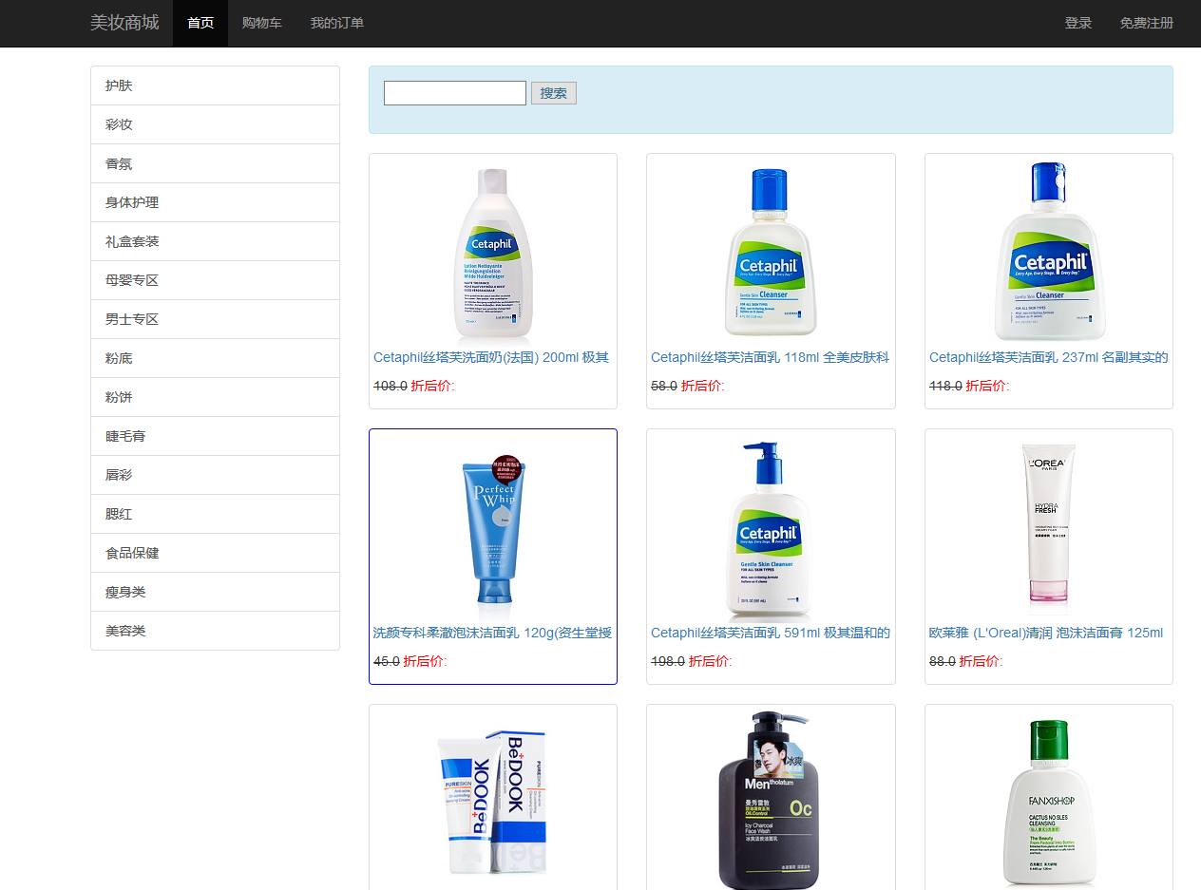
买家功能-查询
买家功能
查看商品
查询商品
返回

Slide 10
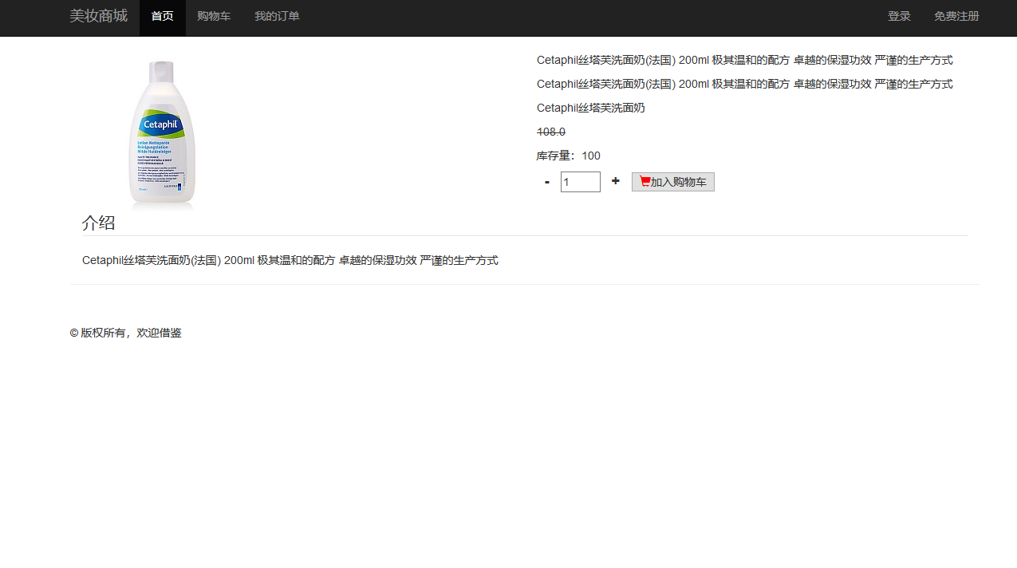
买家功能-商品详情
买家功能
查看商品详情
返回

Slide 11


功能介绍——买家
登录注册
买家
登录，就是让用户填入某些标识信息来与系统中已有数据进行身份验证匹配
注册，就是将用户的信息保存在系统中，用以日后的登录匹配信息之用。
买家：查看商品，
将商品放入购物车，然后将购物车的商品支付，可以查看支付后的订单。
返回

Slide 12
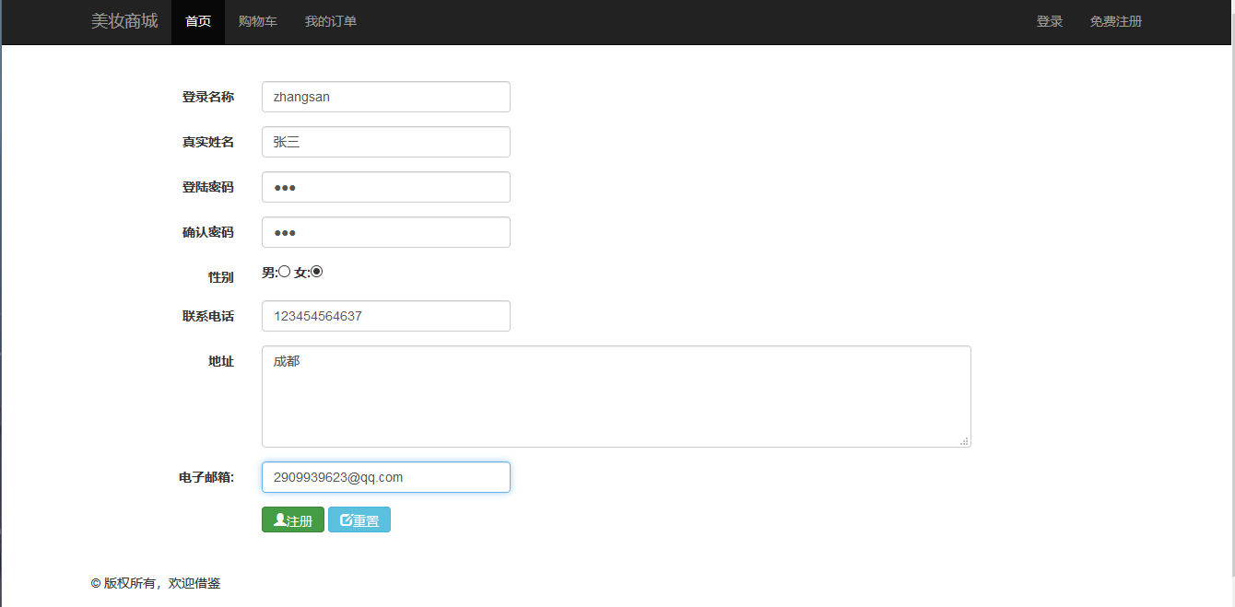
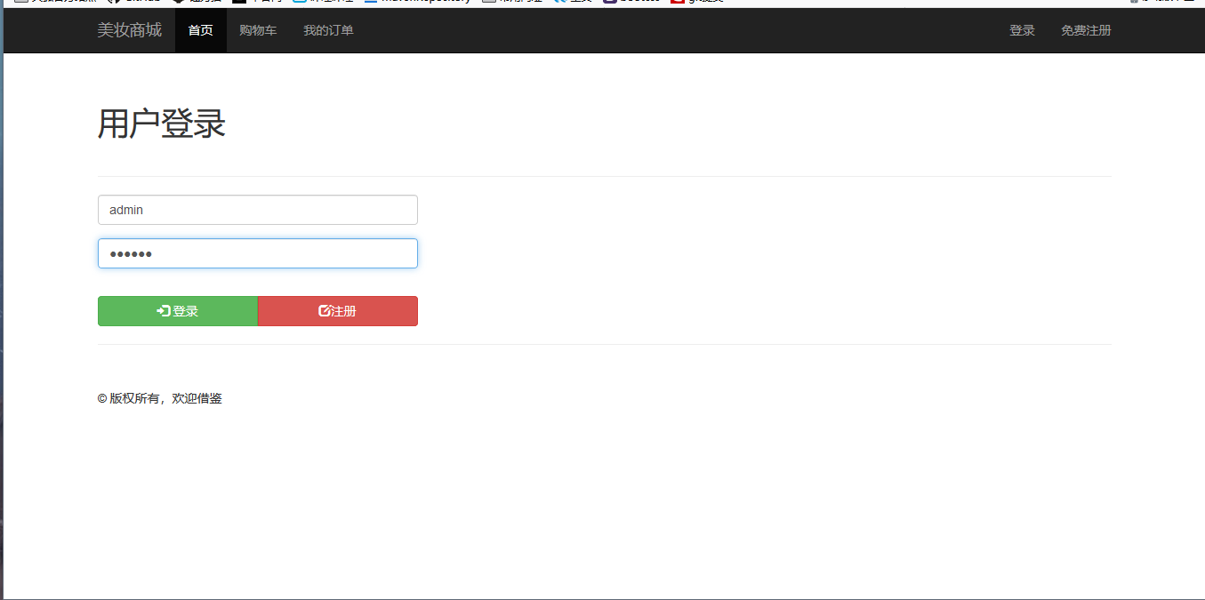
登录注册功能——买家
登录注册
用户信息的注册，如果已存在，将不能注册。
用户登录，根据用户信息类型，进入不同的主页面，买家主页面和卖家主页面。
返回

Slide 13
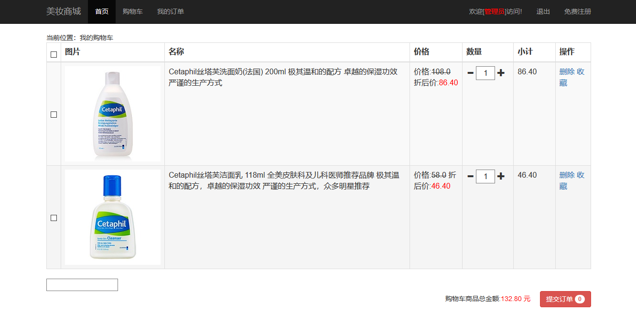
买家功能-购物车
买家功能
查看商品，查询商品
将商品放入购物车，然后将购物车的商品支付
可以查看支付后的订单。
返回

Slide 14
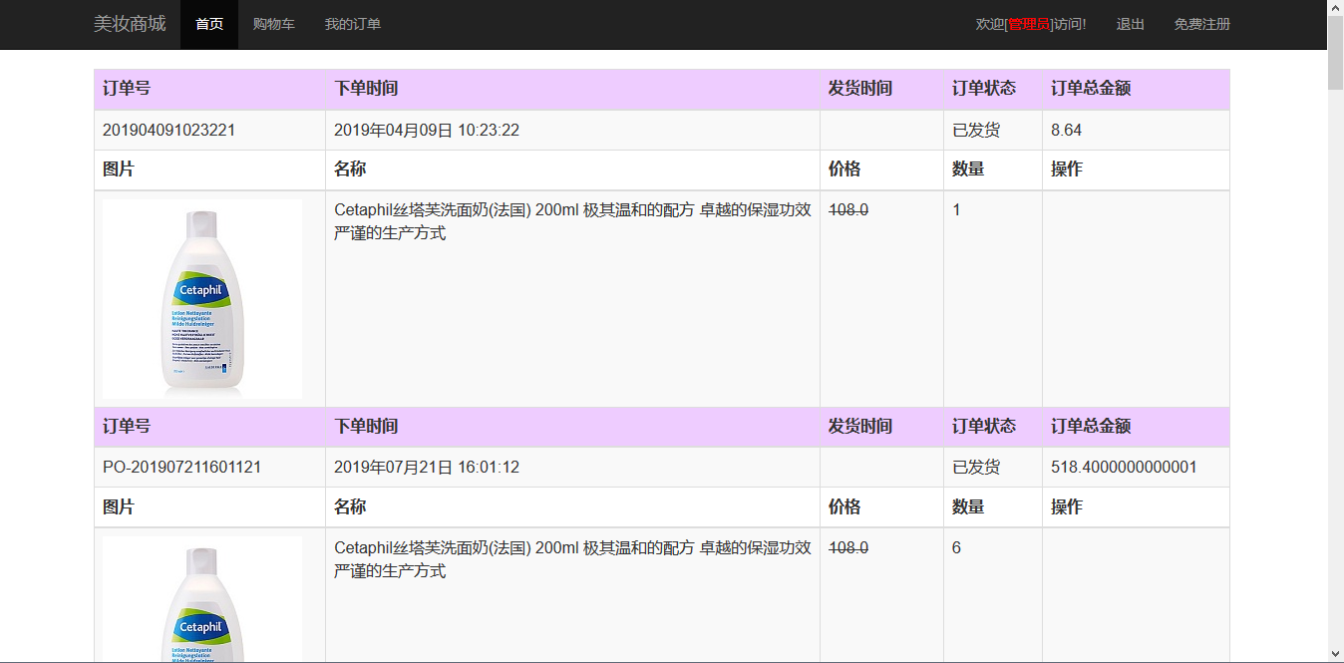
买家功能-查看订单信息
买家功能
查看商品，查询商品
将商品放入购物车，然后将购物车的商品支付
可以查看支付后的订单
返回

Slide 15
项目模块划分——卖家模块
商城后台系统
客户端
卖家
查看商品
查询商品
查询供应商信息
查看订单
用户登录
DRUID监控
服务器
返回

Slide 16
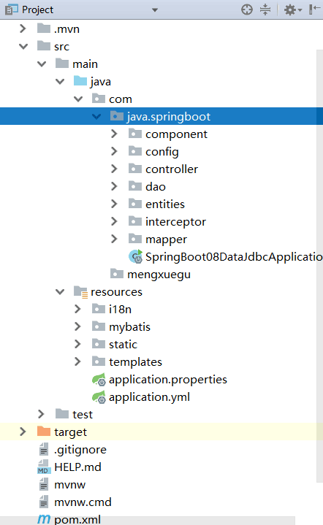
准备阶段——卖家
1.环境搭建
2.项目结构设计与搭建
3.搭建了项目框架
整合SSM框架
生成数据库及对应表
返回

Slide 17
功能介绍——卖家
登录
卖家
登录，就是让用户填入某些标识信息来与系统中已有数据进行身份验证匹配
卖家：添加商品，查看商品详情，添加商品供应商，修改密码，监控后台SQL查询情况。
返回

Slide 18
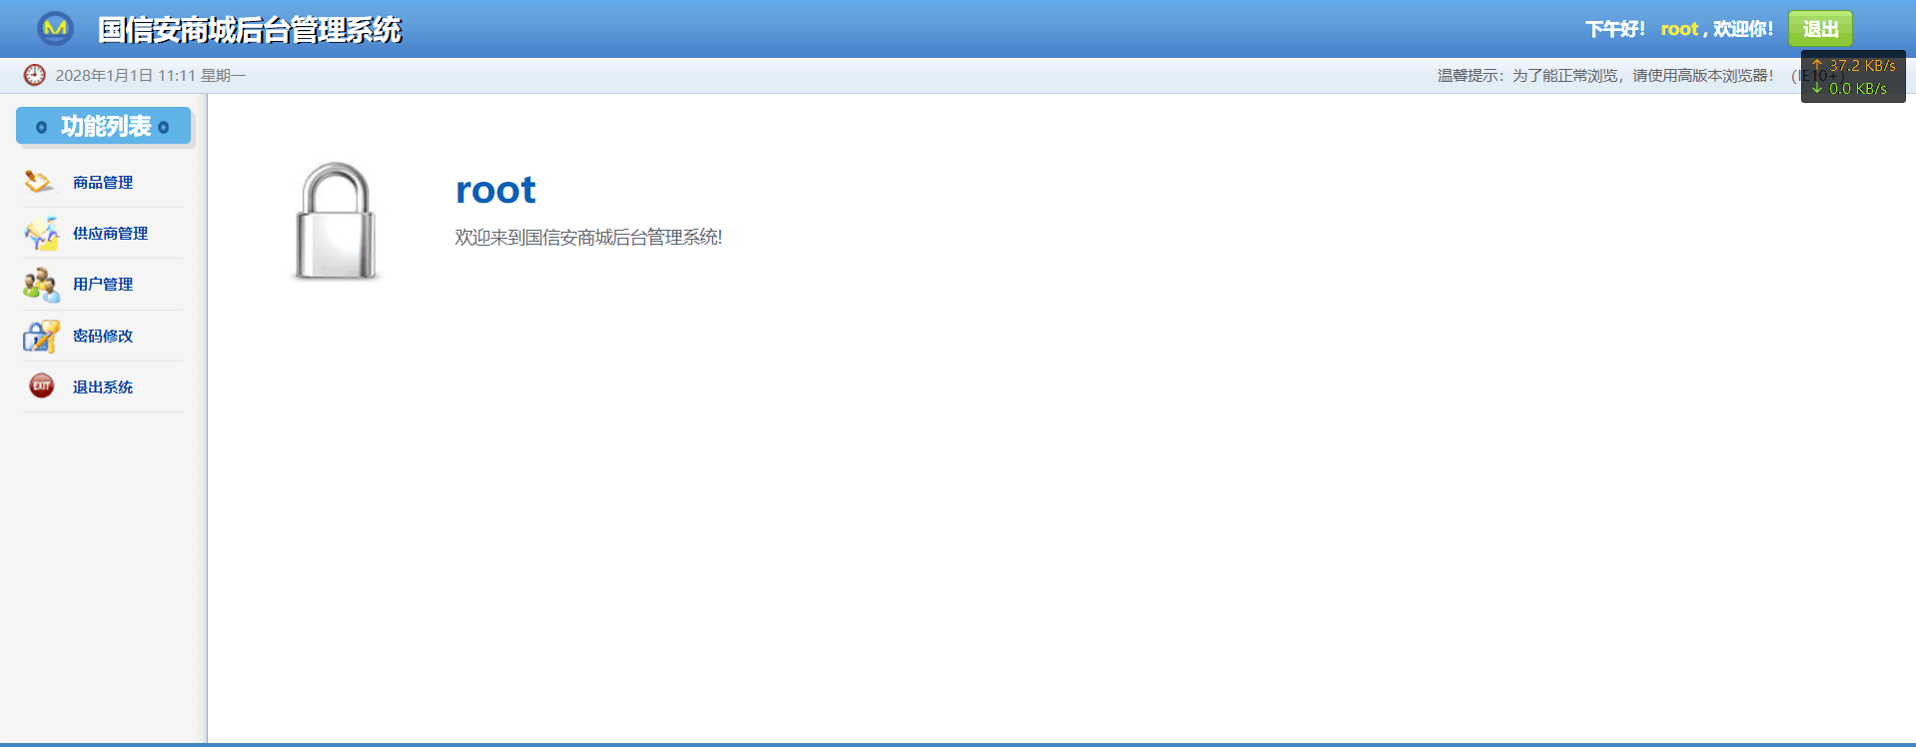
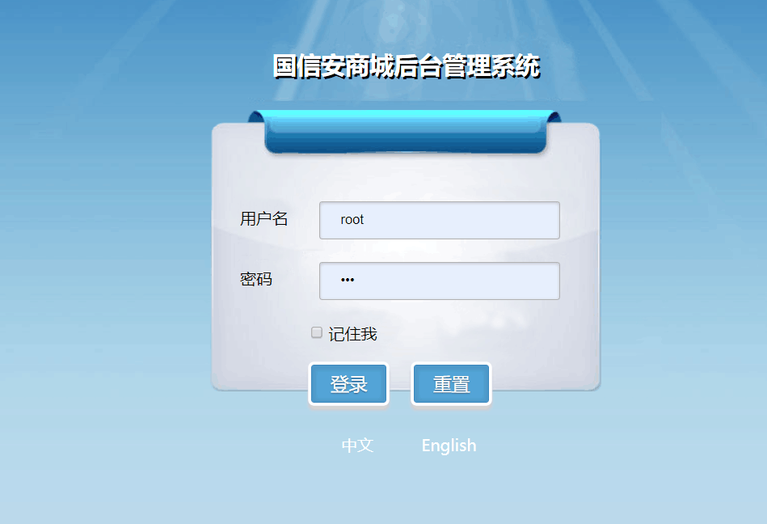
登录功能——卖家
登录
用户登录，根据用户信息类型，进入不同的主页面，买家主页面和卖家主页面。
返回

Slide 19
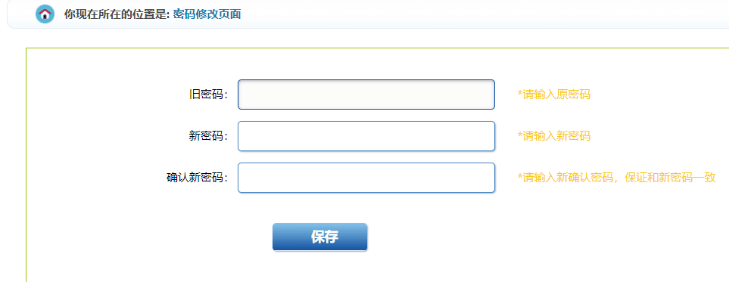
修改密码——卖家
修改密码
用户可以进行修改密码等操作
返回

Slide 20
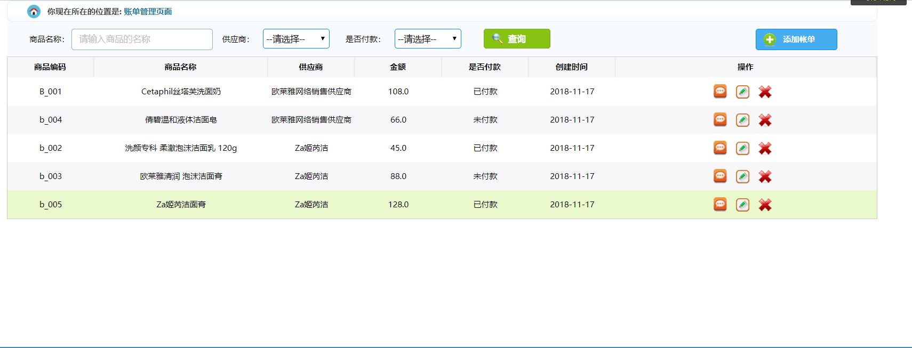
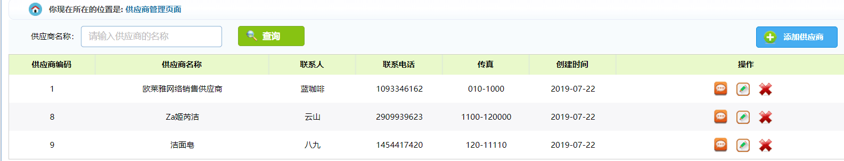
卖家功能-查询
卖家功能
查看商品，查询商品
添加供应商
添加用户
返回

Slide 21
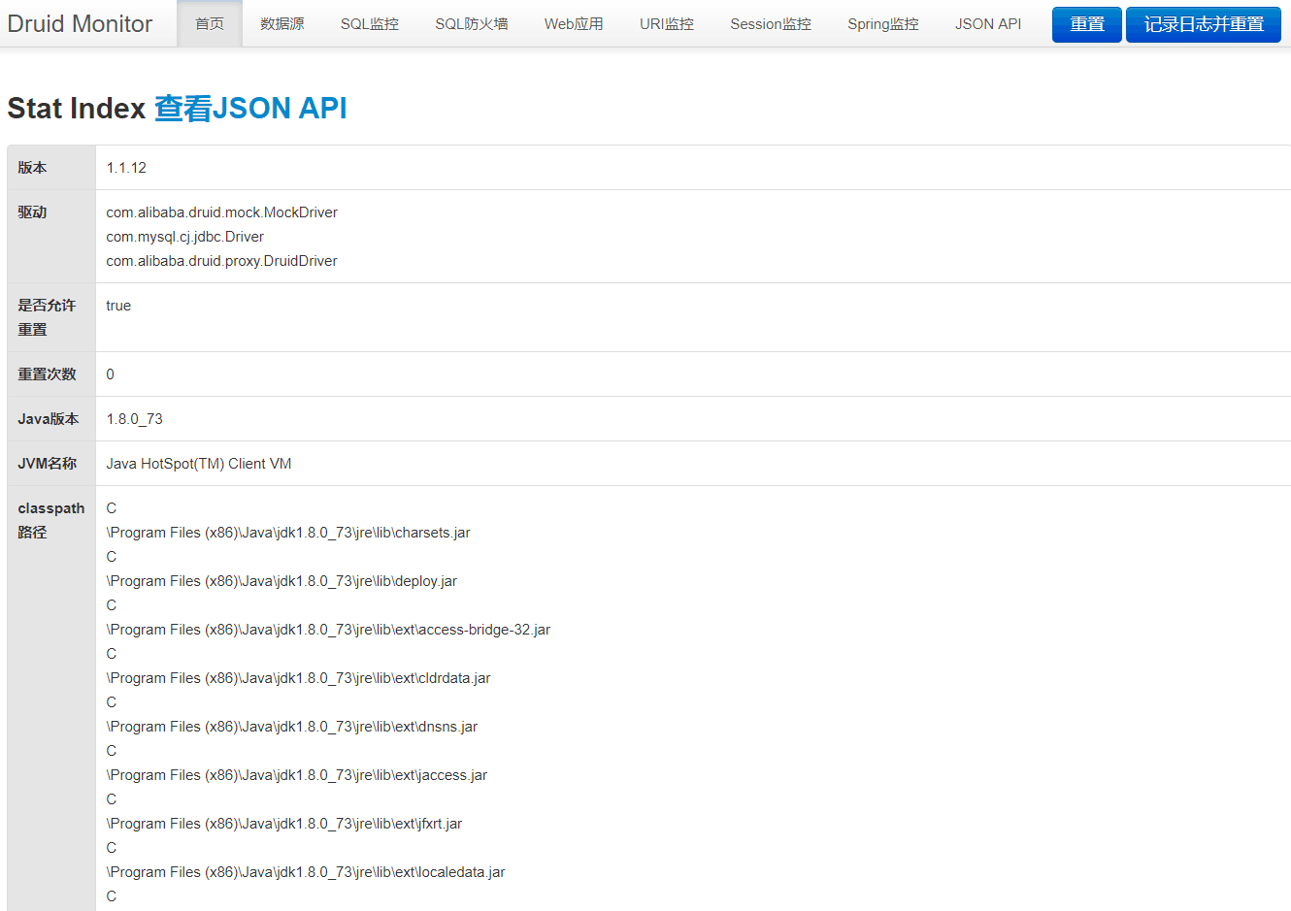
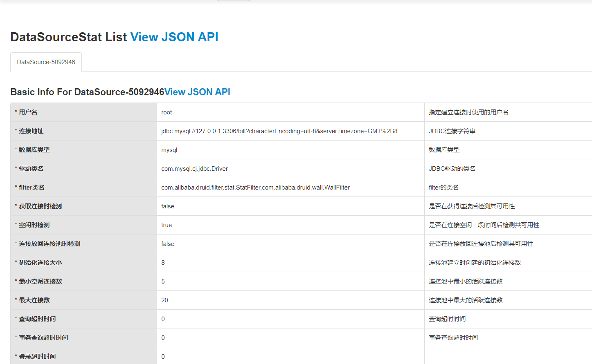
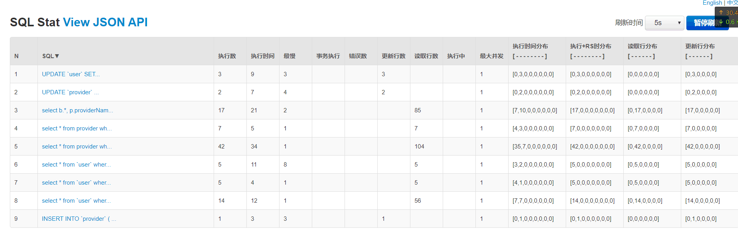
监控——卖家
卖家监控
卖家可以监控后台信息
返回

Slide 22
项目技术介绍
3
学到猝死

Slide 23
项目使用的技术——买家系统
spring
spring mvc
mybatis
返回

Slide 24
项目使用的技术——卖家系统
spring boot
spring mvc
mybatis
druid
返回

Slide 25
技术特点
项目使用的特别技术
maven
使用maven工程可以方便jar包管理
javamail
用户注册可以通过邮箱进行激活
返回

Slide 26
项目总结
4

Slide 27
项目总结
所有队员通力合作，不断修改以及更新，最终完成本次项目。
—云山项目组

Slide 28
THANK YOU
The Ultimate Multipurpose PowerPoint Template

